Slide 1

BÀI 1:TỰ HÀO TRUYỀN THỐNG
GIA ĐÌNH, DÒNG HỌ

Slide 2
NỘI DUNG
1
KHỞI ĐỘNG
2
KHÁM PHÁ
3
LUYỆN TẬP
4
VẬN DỤNG

Slide 3
KHỞI ĐỘNG
BÀN TAY DIỆU KỲ
- Chia lớp làm 3 đội.
- NV của đội: Thi nhau kể những hành động thể hiện sự yêu thương chăm sóc lẫn nhau của các thành viên trong gia đình.
- Đội nào trả lời chính xác nhiều đáp án nhất thì cả đội sẽ đươc cộng 1 điểm cộng.

Slide 4
KHÁM PHÁ
NỘI DUNG BÀI HỌC

Slide 5
NỘI DUNG BÀI HỌC
HOẠT ĐỘNG 1:
TÌM HIỂU TRUYỀN THỐNG CỦA GIA ĐÌNH, DÒNG HỌ

Slide 6
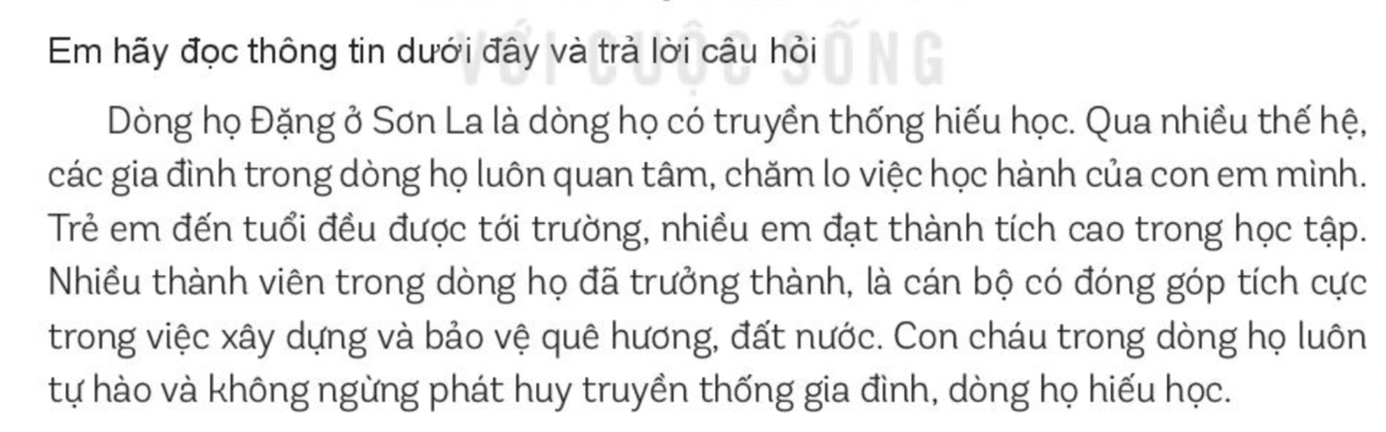
1. TRUYỀN THỐNG GIA ĐÌNH, DÒNG HỌ
1. Dòng họ Đặng ở Sơn La có truyền thống gì? Em có suy nghĩ gì về truyền thống ấy?
2. Hãy kể tên các truyền thống ở gia đình, dòng họ mà em biết.

Slide 7
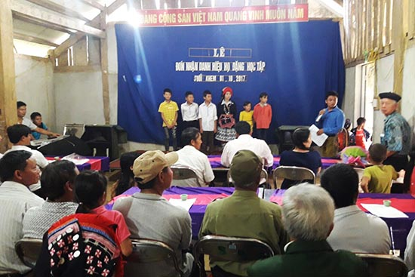
1. TRUYỀN THỐNG GIA ĐÌNH, DÒNG HỌ
1. Dòng họ Đặng ở Sơn La có truyền thống hiếu học, truyền thống yêu quê hương, đất nước.
=> Người khác cảm thấy ngưỡng mộ, đáng học tập.
Dòng họ Đặng tổ chức Lễ đón nhận danh hiệu “Họ Đặng học tập”.

Slide 8
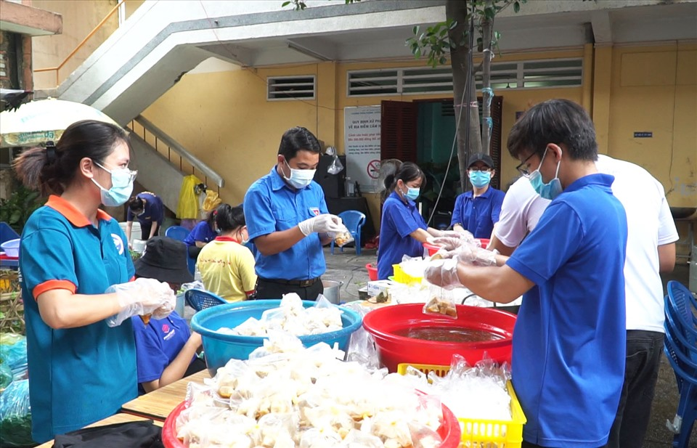
1. TRUYỀN THỐNG GIA ĐÌNH, DÒNG HỌ
2. Truyền thống tốt đẹp ở gia đình, dòng họ:
- Truyền thống yếu học;
- Truyền thống yêu nước; TT Cách mạng;
- Truyền thống cần cù lao động;
- Truyền thống yêu thương con người,…
TP.HCM: Thanh niên tình nguyện nấu hơn 2.000 suất cơm mỗi ngày để tiếp sức chống dịch Covid-19.

Slide 9
1. TRUYỀN THỐNG GIA ĐÌNH, DÒNG HỌ
?
Em hãy cho biết, truyền thồng gia đình, dòng họ là gì?

Slide 10
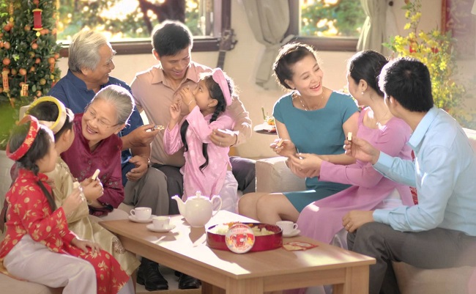
1. TRUYỀN THỐNG GIA ĐÌNH, DÒNG HỌ
Truyền thống gia đình, dòng họ là những giá trị tốt đẹp của gia đình, dòng họ được lưu truyền từ đời này sang đời khác.


Slide 11
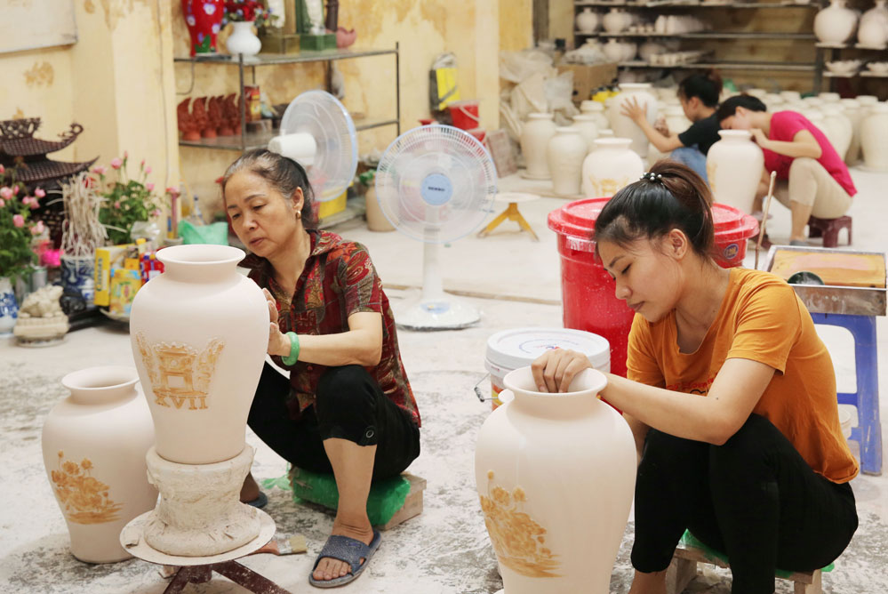
1. TRUYỀN THỐNG GIA ĐÌNH, DÒNG HỌ

GĐ, dòng họ Việt Nam có một số truyền thống tiêu biểu như: yêu nước, yêu thương con người, hiếu học, cần cù lao động, các nghề truyền thống,… được lưu giữ, tiếp nối và phát huy qua nhiều thế hệ.
NGHỀ LÀM GỐM BÁT TRÀNG

Slide 12
NỘI DUNG BÀI HỌC
HOẠT ĐỘNG 2:
Ý NGHĨA CỦA TRUYỀN THỐNG CỦA GIA ĐÌNH, DÒNG HỌ

Slide 13
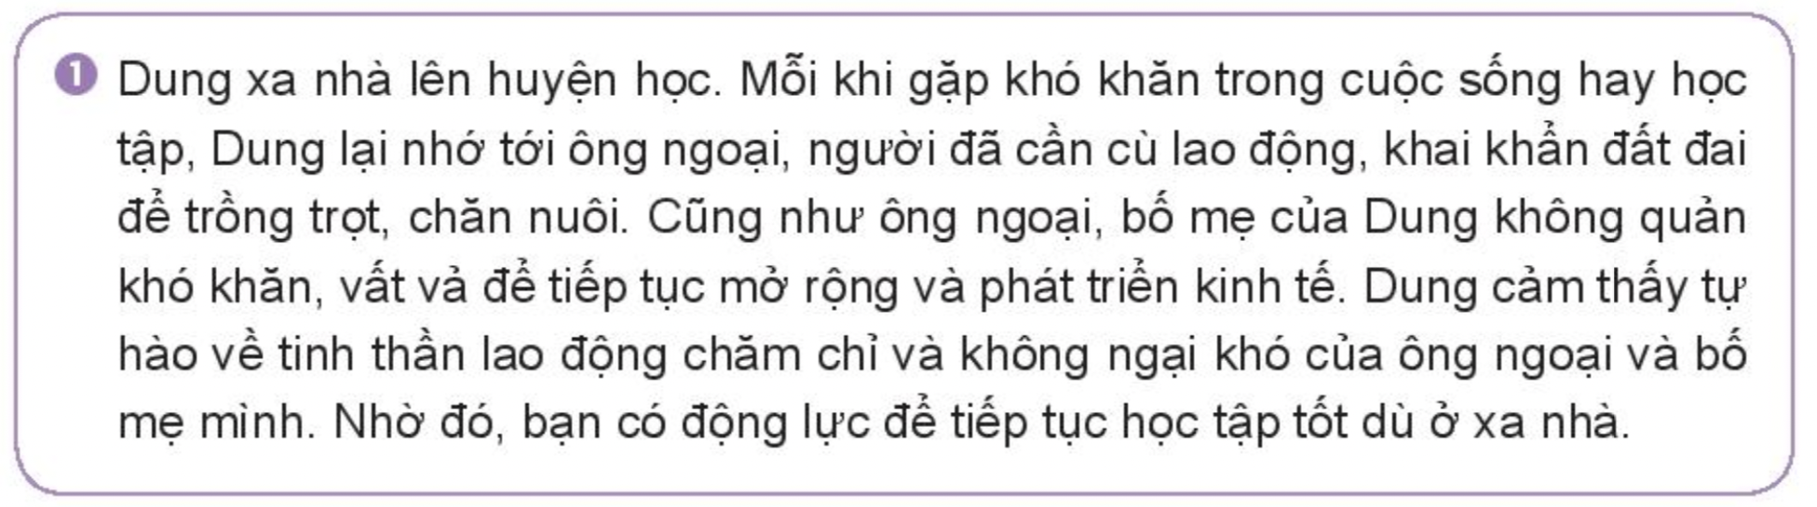
2. Ý NGHĨA CỦA TT GIA ĐÌNH, DÒNG HỌ
Em hãy đọc và trả lời câu hỏi trong các tình huống sau:
Việc tự hào về TT GĐ, dòng họ đã giúp ích gì cho Dung?

Slide 14
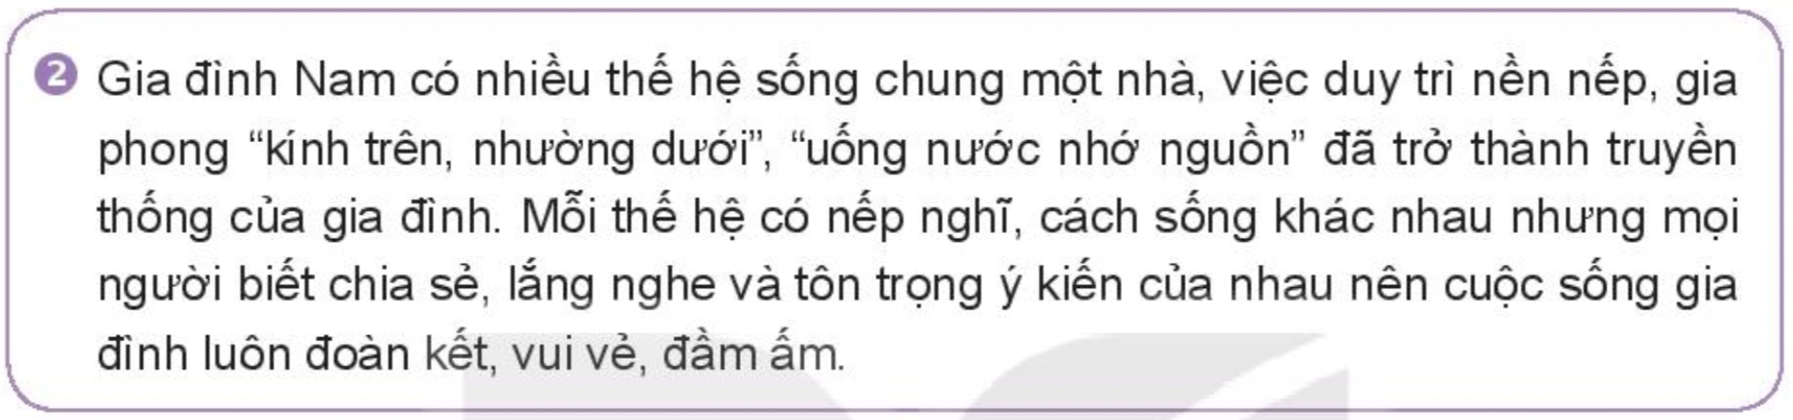
2. Ý NGHĨA CỦA TT GIA ĐÌNH, DÒNG HỌ
Em hãy đọc và trả lời câu hỏi trong các tình huống sau:
Việc duy trì nề nếp, gia phong đã đem lại điều gì cho GĐ Nam?

Slide 15
2. Ý NGHĨA CỦA TT GIA ĐÌNH, DÒNG HỌ
?
Theo em, truyền thống tốt đẹp của gia đình dòng họ có ý nghĩa như thế nào đối với mỗi cá nhân, gia đình và xã hội?

Slide 16
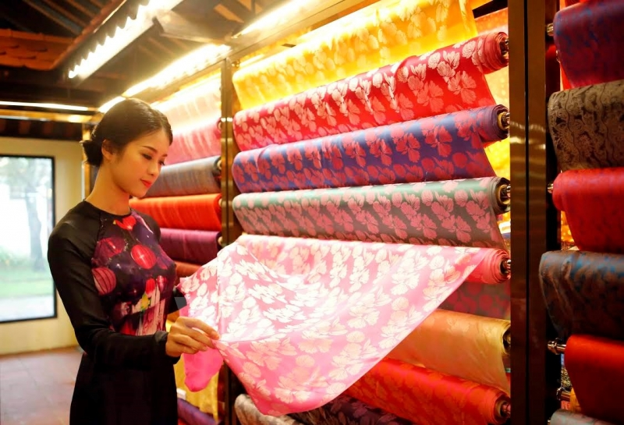
2. Ý NGHĨA CỦA TT GIA ĐÌNH, DÒNG HỌ
Hiểu biết và tự hào về truyền thống gia đình, dòng họ giúp ta có thêm kinh nghiệm và sức mạnh trong cuộc sống, góp phần làm phong phú truyền thống, bản sắc dân tộc Việt Nam.

Làng Vạn Phúc - Hà Đông là làng nghề dệt lụa có truyền thống lịch sử cả ngàn năm.

Slide 17
NỘI DUNG BÀI HỌC
HOẠT ĐỘNG 3:
GIỮ GÌN VÀ PHÁT HUY TRUYỀN THỐNG
CỦA GIA ĐÌNH, DÒNG HỌ

Slide 18
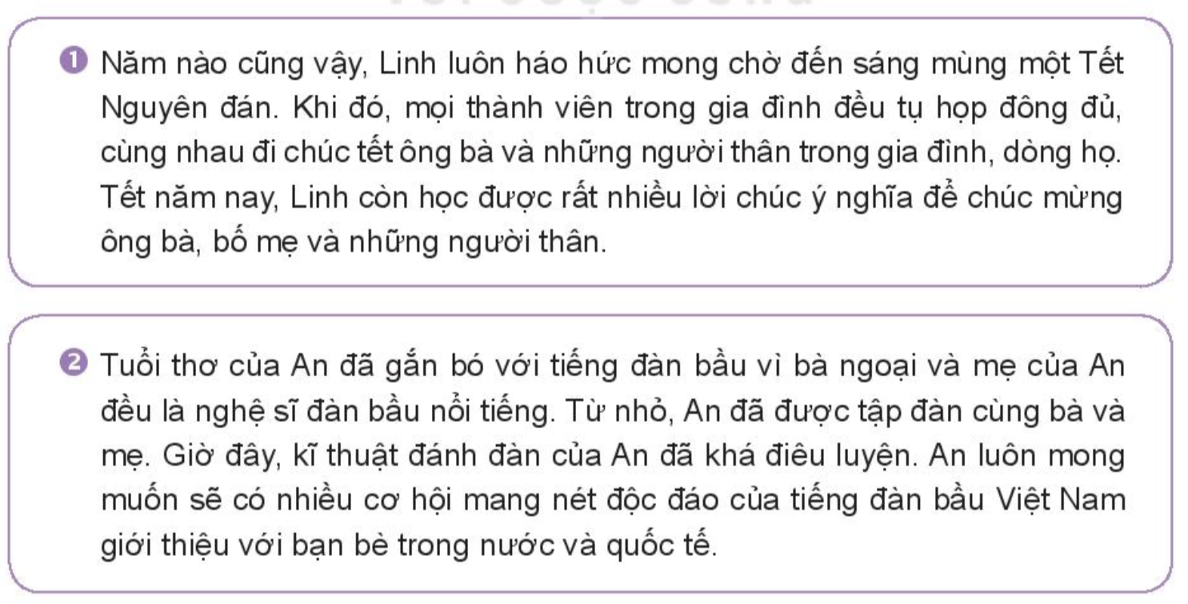
3. GIỮ GÌN VÀ PHÁT HUY TT GĐ, DÒNG HỌ
Em hãy đọc và trả lời câu hỏi trong các tình huống sau:
Theo em, việc làm của Linh và gia đình sẽ mang lại cảm xúc ntn đến với người thân?
- Linh đã phát huy truyền thống gia đình, kính trên nhường dưới, yêu thương ông bà; giữ gìn phát huy truyền thống của dân tộc, bằng hành động cùng gia đình sum họp, chúc cho nhau những lời chúc tốt đẹp đầu năm mới.
- Việc làm của Linh giúp cho người thân vui vẻ, hạnh phúc, ngập tràn tình yêu thương trong gia đình.

Slide 19
3. GIỮ GÌN VÀ PHÁT HUY TT GĐ, DÒNG HỌ
Em hãy đọc và trả lời câu hỏi trong các tình huống sau:
Em có suy nghĩ gì về mong muốn của An?
- An đã phát huy TT của gia đình bằng cách học tập chăm chỉ, luyện tập đàn bầu và mong muốn giới thiệu nhạc cụ Việt Nam với thế giới.

Slide 20
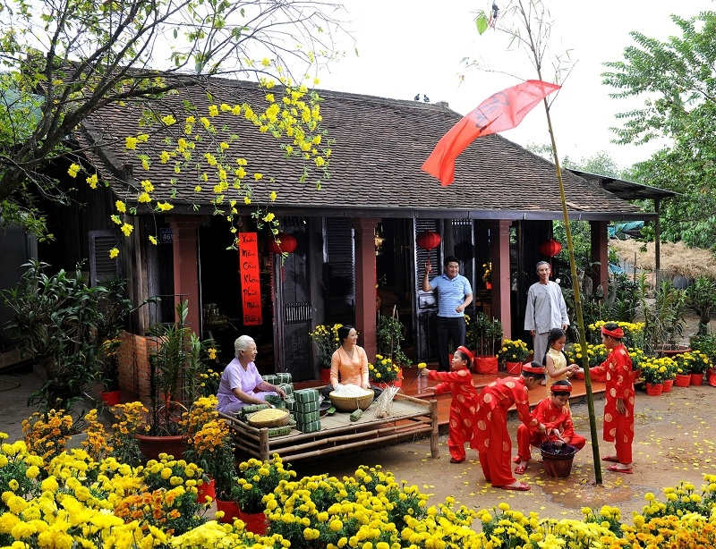
3. GIỮ GÌN VÀ PHÁT HUY TT GĐ, DÒNG HỌ
- Tìm hiểu TT GĐ mình qua việc hỏi han, trò chuyện với ông bà, bố mẹ;
- Tiếp nối truyền thống của gia đình dòng họ bằng những việc làm cụ thể, phù hợp với độ tuổi: chăm học, yêu thương bạn bè và thầy cô, yêu nước, kính trọng người lớn tuổi.

Theo em nên làm những việc gì để giữ gìn, phát huy truyền thống tốt đẹp của gia đình, dòng họ?

Slide 21
NỘI DUNG BÀI HỌC
HOẠT ĐỘNG 4:
LUYỆN TẬP

Slide 22
BT1
EM ĐỒNG TÌNH VỚI Ý KIẾN NÀO SAU ĐÂY?
LĐ, cần cù, chăm chỉ là một nét đẹp của truyền thống GĐ, dòng họ.
GG truyền thống của GĐ, dòng họ là thể hiện lòng trân trọng biết ơn đối với ông bà, tổ tiên, cha mẹ.
Chỉ có GĐ, dòng họ giàu mới có truyền thống đáng tự hào

Slide 23
BT2
TH2
- Theo em, Bình cần làm gì để phát huy truyền thống của GĐ, dòng họ?
- Em đồng tình với ý kiến của bạn nào? Vì sao?
- Nếu em là Hải, em sẽ nói với người khuyên em như thế nào?
TH1
TH3

Slide 24
NỘI DUNG BÀI HỌC
HOẠT ĐỘNG 5:
VẬN DỤNG

Slide 25
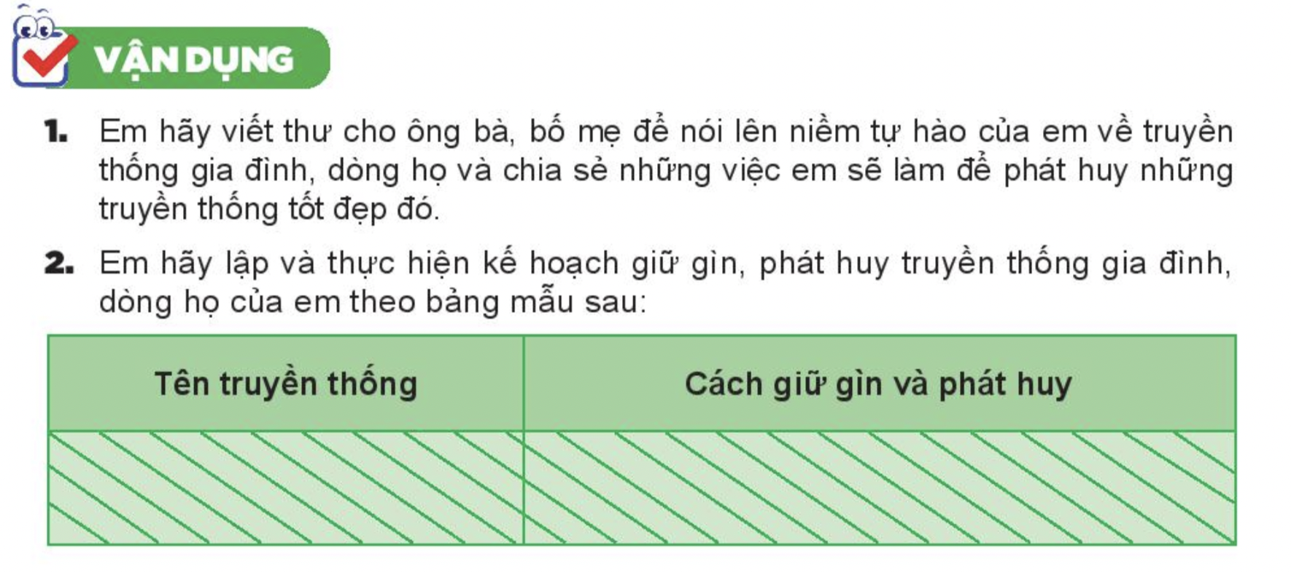

Slide 26
THANK YOU!

